Slide 1


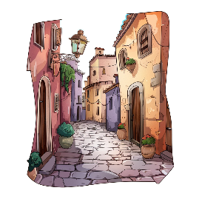






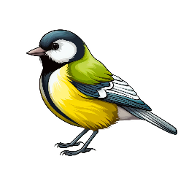


Ца-ца-ца — центральная улица.
Цо-цо-цо — есть у курочки яйцо.
Цы-цы-цы — в банке огурцы.
Ец-ец-ец — очень сладкий леденец.
Ец-ец-ец — в гнезде сидит птенец.
Яц-яц-яц — ко мне скачет заяц.

